Slide 1
[객체지향의 사실과 오해]
‘자율적’인 객체를 만드는 여정
우아한테크코스 6기
리브

Slide 2
[객체지향의 사실과 오해]
‘자율적’인 객체를 만드는 여정
“
”
자율성이 협력의 품질을 결정한다.

Slide 3

[객체지향의 사실과 오해]
‘자율적’인 객체를 만드는 여정
교장 선생님이 국어 선생님에게 할 수 있는 요청은?
우테코 고등학교
교장 선생님

Slide 4
[객체지향의 사실과 오해]
‘자율적’인 객체를 만드는 여정
만약 이렇게 요청한다면?
1
국어 교재를 펴세요.
2
학생에게 책을 읽게 하세요.
우테코 고등학교
교장 선생님
3
학생에게 문제를 풀게 하세요.

Slide 5

[객체지향의 사실과 오해]
‘자율적’인 객체를 만드는 여정
’국어 선생님’이 자신의 수업 방식을 정할 수 없다.
만약, 국어 선생님이 수업 방식을 바꿔야만 한다면?
우테코 고등학교
국어 선생님

Slide 6
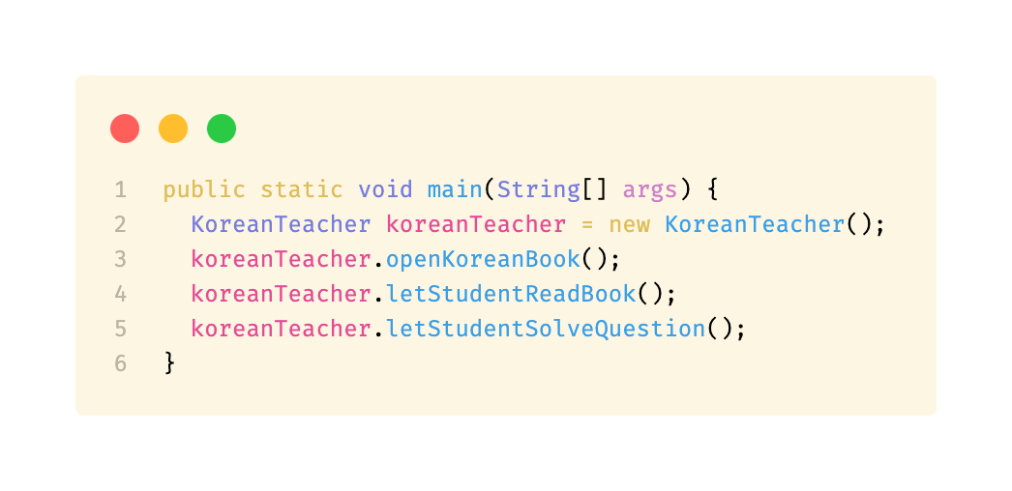
[객체지향의 사실과 오해]
‘자율적’인 객체를 만드는 여정
수업 방식이 바뀌면 교장 선생님의 호출 방식도 바뀌어야 한다.

Slide 7
[객체지향의 사실과 오해]
‘자율적’인 객체를 만드는 여정
‘국어 선생님’이 어떤 방식으로 수업을 하는지 세부 내용이 중요할까?
우테코 고등학교
교장 선생님

Slide 8
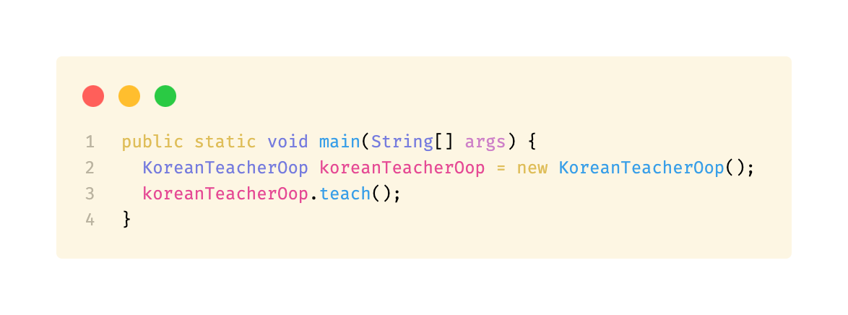
[객체지향의 사실과 오해]
‘자율적’인 객체를 만드는 여정
“수업 하라”는 추상적인 요청으로 바꾸자!
1
수업의 세부 방식을 ‘국어 선생님’이 정할 수 있다.
2
수업 방식을 바꿔도 ‘교장 선생님’의 호출은 바꾸지 않아도 된다.

Slide 9
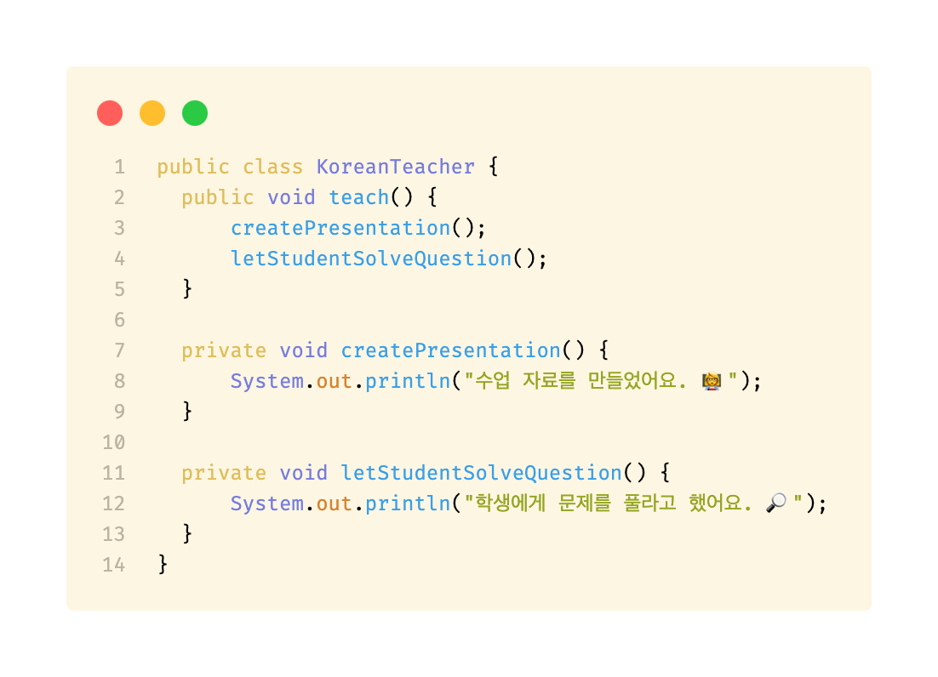
[객체지향의 사실과 오해]
‘자율적’인 객체를 만드는 여정
“수업 하라”는 추상적인 요청으로 바꾸자!
1
“자율성"
수업의 구체적 방식은 자유롭게 선택한다.
2
“캡슐화, 정보 은닉"
구체적 방식은 공개할 필요 없다.

Slide 10
[객체지향의 사실과 오해]
‘자율적’인 객체를 만드는 여정
“
”
묻지 말고 시켜라
’어떻게(how)’하는지가 아니라 ‘무엇을(what)’해야 하는지 요청하라.

Slide 11
[객체지향의 사실과 오해]
‘자율적’인 객체를 만드는 여정
교장 선생님이 국어 선생님에게 할 수 있는 요청은?
우테코 고등학교
교장 선생님
아직도 문제가 있다…

Slide 12
[객체지향의 사실과 오해]
‘자율적’인 객체를 만드는 여정
교장 선생님이 국어 선생님에게 할 수 있는 요청은?
만약, 수학 선생님, 미술 선생님, 체육 선생님에게도 요청하고 싶다면?
우테코 고등학교
교장 선생님

Slide 13
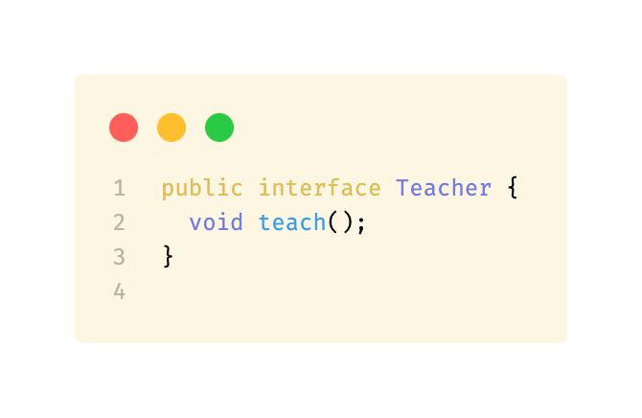
[객체지향의 사실과 오해]
‘자율적’인 객체를 만드는 여정
인터페이스에 모든 ‘선생님’에게 요청할 공통 메시지를 담아보자!

Slide 14
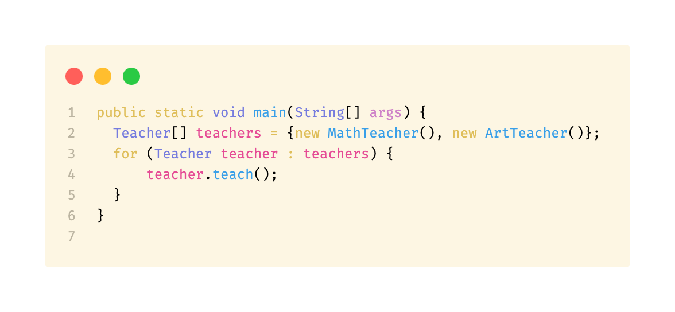
[객체지향의 사실과 오해]
‘자율적’인 객체를 만드는 여정
1
어떤 선생님에게도 수업을 요청할 수 있다.
2
‘교장 선생님’은 더 이상 ‘국어 선생님’에게 의존하지 않는다.
‘교장 선생님’과 ‘국어 선생님’의 관계가 느슨하게 결합된다.

Slide 15
[객체지향의 사실과 오해]
‘자율적’인 객체를 만드는 여정
“
”
자율성이 협력의 품질을 결정한다.

Slide 16
[객체지향의 사실과 오해]
‘자율적’인 객체를 만드는 여정
1
협력을 단순하게 만든다
‘교장 선생님’은 수업을 시키기 위해 많은 것을 알 필요 없다.
단지 “수업 하라”고 요청하기만 하면 된다.
즉, 목적을 달성하기 위한 세부적인 사항은 무시할 수 있다.
의도를 드러내는 한 문장 “수업 하라”로 표현함으로써 협력을 단순하게 만든다.

Slide 17
[객체지향의 사실과 오해]
‘자율적’인 객체를 만드는 여정
2
외부와 내부를 명확하게 분리한다.
‘선생님’은 자신의 수업 방식을 자율적으로 선택할 수 있다.
”수업 하라”는 책임만 완수하면 방법은 마음대로 선택 할 수 있다.
단지, “수업 하라”(외부)는 메시지를 수신할 수 있다는 것만 노출할 뿐
그 책임을 수행하는 구체적인 방법(내부)은 노출하지 않는다.

Slide 18
[객체지향의 사실과 오해]
‘자율적’인 객체를 만드는 여정
3
내부 방법을 변경해도 외부에 영향을 미치지 않는다.
‘선생님’이 수업 방식을 바꾸더라도
‘교장 선생님’이 요청하는 방식은 바뀌지 않는다.
내부의 변경이 외부 코드의 변경을 유발하지 않는다.

Slide 19
[객체지향의 사실과 오해]
‘자율적’인 객체를 만드는 여정
4
협력의 대상을 다양하게 선택할 수 있는 유연성을 제공한다.
“수업 하라”는 책임을 수행할 수 있다면, 어떤 선생님이든 상관 없이 선택할 수 있다.
목적 달성을 위한 책임을 수행하기만 한다면, 어떤 객체든 상관없이 협력할 수 있다.

Slide 20
[객체지향의 사실과 오해]
‘자율적’인 객체를 만드는 여정
5
자율적일수록 객체의 역할을 이해하기 쉬워진다
‘선생님’의 내부는 “수업 하라”는 책임을 달성하기 위해 연관된 책임으로 구성된다.
객체는 자율적일수록 자신의 책임을 달성하기 위해 연관된 책임으로 구성되어
응집도가 높아진다.

Slide 21
[객체지향의 사실과 오해]
‘자율적’인 객체를 만드는 여정
“
”
메시지를 먼저 결정한다.

Slide 22
[객체지향의 사실과 오해]
‘자율적’인 객체를 만드는 여정
1
협력을 위해 어떤 메시지를 요청할지 정한다.
2
메시지를 수행할 적절한 객체를 찾는다.
3
이 메시지는 인터페이스로 추상화 할 수 있다.
4
이를 통해 특정 객체에 대한 결합도를 낮춘다.
5
메시지를 수행하는 구체적인 방법은 각 객체가 자유롭게 정한다.

